Slide 1
Šport so psom
Vanesa Bikárová ,6.5.2021

Slide 2
Obsah
Význam slova “šport so psom“
Agility
Skokové prekážky
Skok. Prek. Foto
Zónové prekážky
Zón. Prek. foto
Priebežné prekážky
Prieb. Prek. foto
väčšINOU V TOMTO Športe účinkujú psy ako...
Dejiny Agility
Dejiny agility na Slovensku
Prvý pretekári

Slide 3
Význam slova “Šport so psom“
posilnenie vzťahu medzi psom a jeho majiteľom
každá spoločná aktivita vedie psa k premýšľaniu a takto rozvíja jeho psychické vlastnosti

Slide 4
Agility
Je kynologický šport, pri ktorom pes pod vedením psovoda prekonáva prekážky
Prekážky:
sú rozostavané v parkúre v jednotlivom poradí
nesmú byť nebezpečné pre psa ani psovoda
musia zodpovedať ustanoveniam daným Reglementom FCI
riadia sa pravidlami Agility (ASKA)
Delíme ich na:

Slide 5
Skokové prekážky
Pes ich prekoná skokom
Od psa sa žiada aby prekážku preskočil bez jej zhodenia

Slide 6
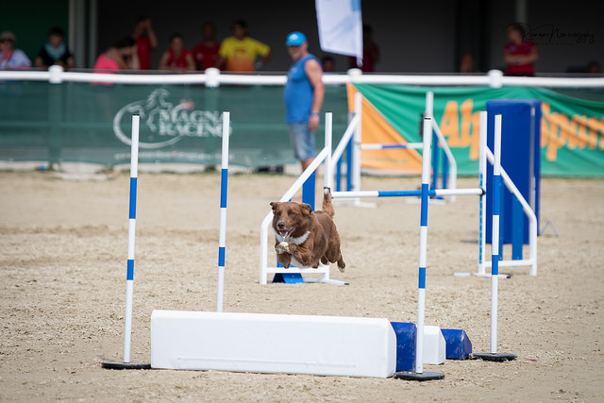
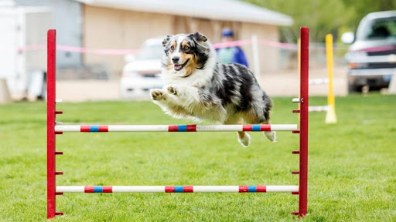
Sú to...
Jednoduchá skoková prekážka
Skok Ďaleký

Slide 7
Zónové prekážky
Sú na začiatku a konci vyznačené farbou, ktorá vyznačuje zónu
Zóna je miesto na ktoré pes pri vystupovaní a zostupovaní na prekážku musí položiť aspoň jednu labku

Slide 8
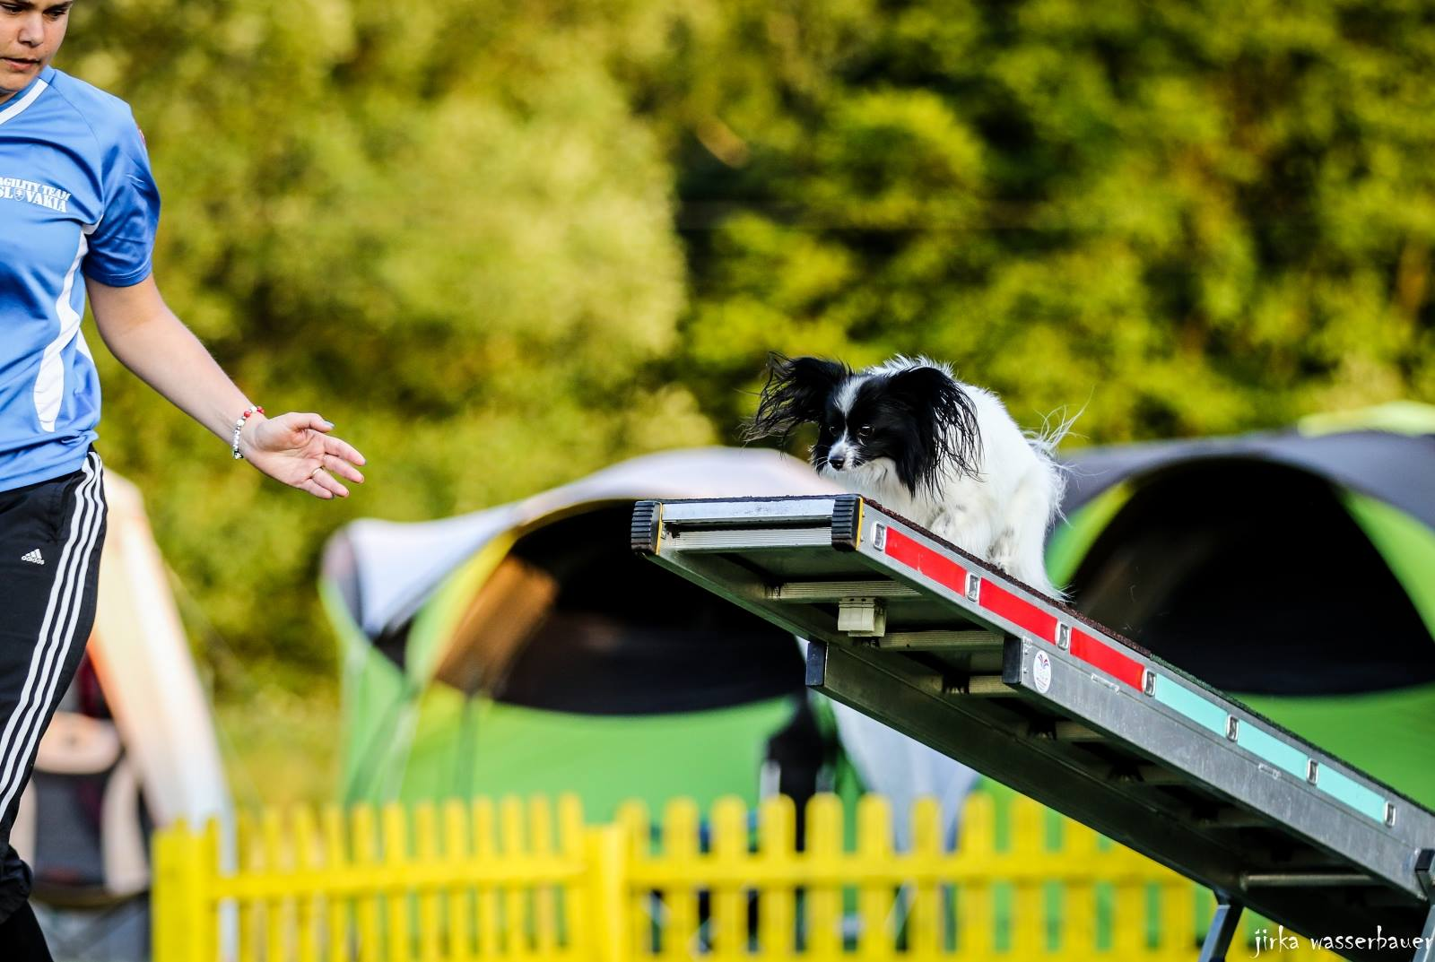
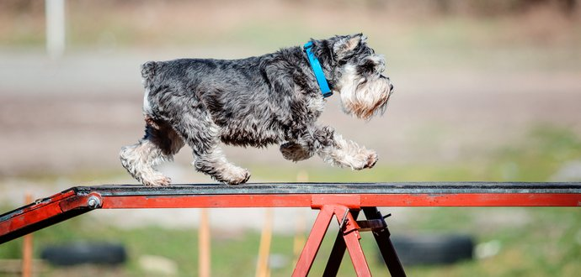
Sú to...
Hojdačka
Kladina

Slide 9
Priebežné prekážky
Ide o prekážky ktorými pes musí prebehnúť

Slide 10
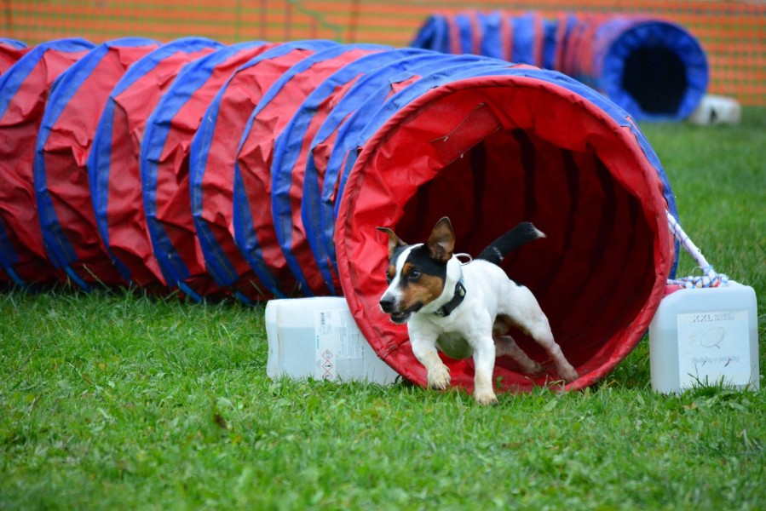
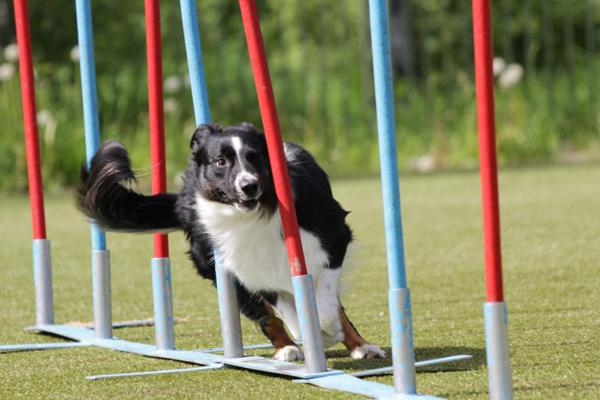
Sú to...
Pevný tunel
Slalom

Slide 11
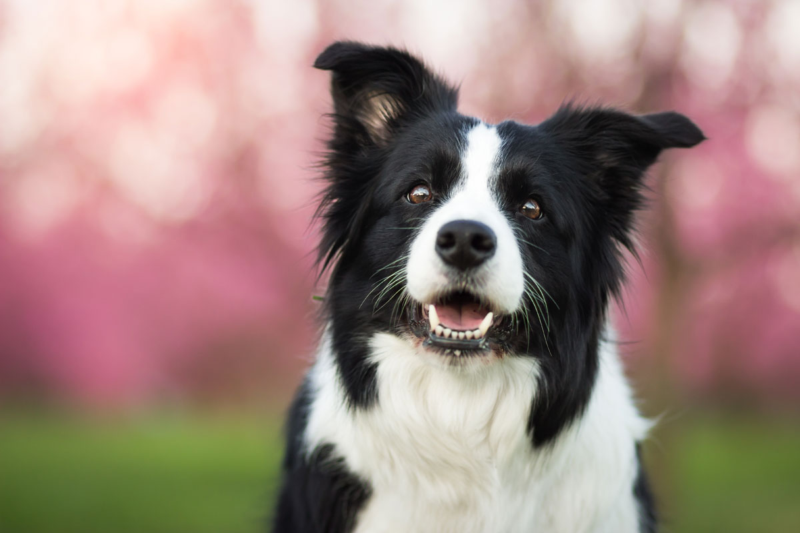
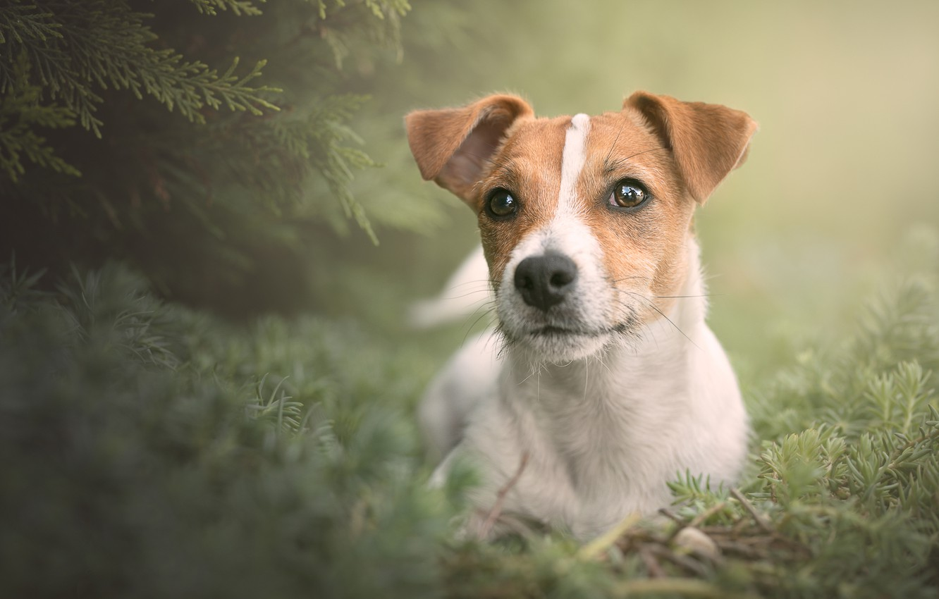
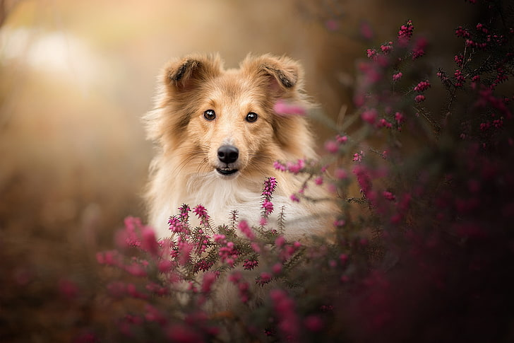
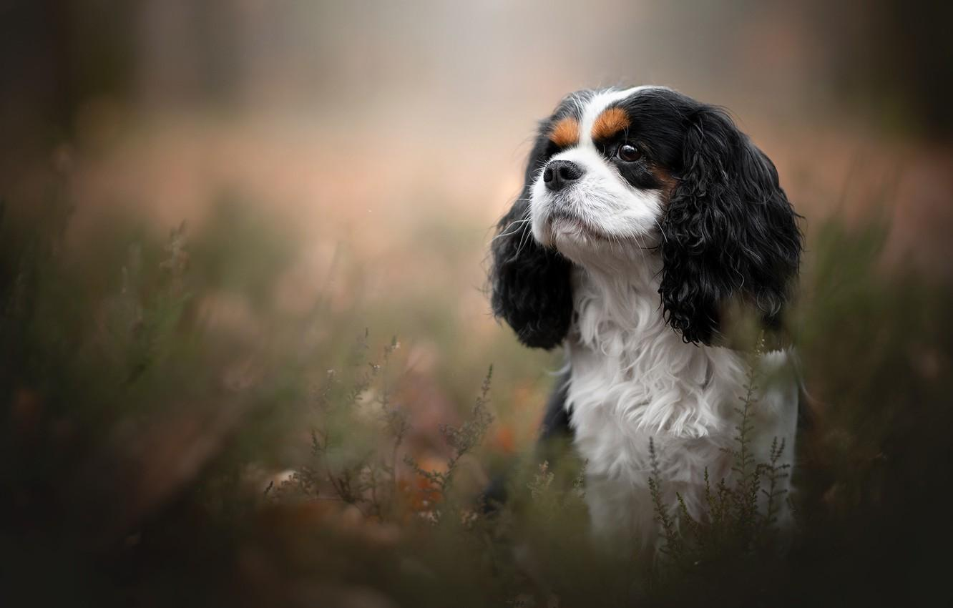
Väčšinou v tomto športe účinkujú psy ako...
Borderská kólia
Jack russell terrier
Gavalieršpaniel
Kráľ Karol
Sheltia

Slide 12
Dejiny Agility
Verejnosť sa prvý krát stretla s Agility v roku 1978
V roku 1977 dostal John Varley za úlohu zorganizovať zábavné predstavenie
John sa inšpiroval konským parkúrom a spolu s cvičiteľom psov Petrom Meanwellom vymysleli športovú disciplínu Agility

Slide 13
Dejiny Agility na Slovensku
Slovenskí kynológovia sa prvý krát stretli s Agility v roku 1991
Ľudia si časom vybudovali vlastné cvičiská, provizórne prekážky a založili historicky prvý Agility klub na Slovensku
v roku 2004 vznikla strešná organizácia – (ASKA)
Od roku 1996 sa každoročne konajú Majstrovstvá SR v Agility

Slide 14
Prvý pretekári
V roku 2000 sa kvalifikovali prvé dve pretekárky:
Daniela Dzedzinová s jej Maďarskou vyžlou Hajou
Jana Baďová s jej Parson russellom Megy
V dnešnej dobe sa Agility na Slovensku aktívne venuje vyše 200 pretekárov vo viac ako 30 kluboch
Najaktívnejšie a najúspešnejšie kluby na Slovensku:
Agility Allstars Bratislava, Agility Dobrý pes, Kynologická hala RSDC a AK Skipper Bratislava

Slide 15
Ďakujem za pozornosť ☺

